Slide 1
Dějiny Řecka I - seminář
5. hodina
Hérodotos; Řecké stavební slohy a bydlení

Slide 2
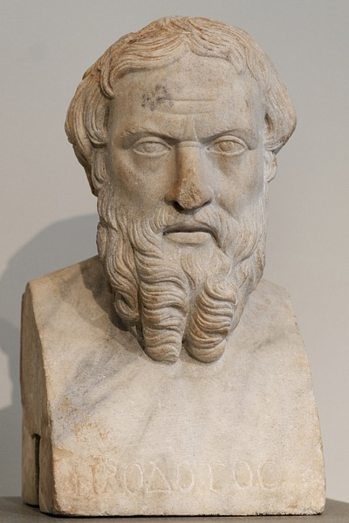
Hérodotos
Řec. Ἡρόδοτος
Kol. 484–425 pnl.
Halikarnássos, Kárie (tehdy Achaimenovská říše) → Samos (?)
„Otec dějepisu“
Cestování po Středomoří – Egypt, Foiníkie, Babylón (?)
Athény, Thúrie (již. Itálie)
Dějiny (údajně předneseny v Olympii)

Slide 3
Před a současníci Hdt – není první, ojedinělý
Nejstarší dochovaný pramen podobného typu
Hekataios z Mílétu – mapa, geografie/historiografie, Periodos gés
Hellaníkos z Lesbu – dějiny Athén
Xanthos z Lýdie – Lýdiaka
Logografové
Typicky – záznam o části Řecka/světa, mytologie/příběhy

Slide 4
Hérodotos
Dějiny (Ἱστορίαι, Historiai)
Sám sebe zmiňuje
Cíl – aby velké činy Řeků i barbarů nebyly zapomenuty
Iónský dialekt
9 knih – pojmenovány podle Mús
Střet mezi Řeckem a Persií – hlavní dějinná událost
Popisy různých lidských kmenů, etnografie, geografie, historiografie, náboženství
Řecko-perské války až ve druhé polovině (do 478 pnl)
Rozsáhlé odbočky
Pramen k Řecku, Persii, Egyptu, Babylónu, Lýdii, Skythii, …

Slide 5
Zapsal, co sám viděl, zaslechl
Spolehlivý zdroj?
Propojení historie a mýtu, přehnaná vyprávění, informace z doslechu
Osud, sny, proroctví, znamení, nadpřirozené jevy
Zprávy o očitých svědků, snaha vysvětlit příčiny událostí (i realističtěji)
Popisy cizích zemí, etnografie, odbočky, logoi
Kritici i zastánci
Velmi dobrý styl vyprávění
1. polovina – o lidech na východě, 2. pol. – boje Řeků s Peršany

Slide 6
Str. pdf. 16, 26, 27, 28, 29, 33, 35, 36, 169, 170, 242, 243, 371, 372, 373, 394, 395, 420
Proroctví
Kroisos (Hdt. 1.46–56; 69→)
Sparta x Tegea (1.66)
Gýgés (1.13)
Athény a dřevené hradby (7.140–143)
Sparta a bitva u Thermopyl (7.220)
Kambýsova smrt (3.64)
Salamis (8.77)
Založení Kyrény (4.150–160)

Slide 7
Str. pdf. 36, 37, 40, 41, 302, 322, 331, 347, 348, 349, 350, 353, 415, 416
Znamení
Narození lva (1.84; 5.92; 6.131)
Xerxés, tažení, kůň a zajíc, mula (7.42; 57–58)
Ryby v Chersonésu (9.120–121)
Xerxés, Salamis (8.64–65)
Zatmění Slunce (1.74; 7.37)
Pro Chios (6.27)
Pro Délos (6.98)

Slide 8
Str. pdf. 23, 49, 83, 273, 274, 324, 325, 340, 341, 342, 343
Sny
Kroisos a jeho syn (1.34)
Astyagés a Kýros (1.107–108)
Kýros a Dáreios (1.209–210)
Hipparchos a vize smrti (5.56)
Bitva u Marathónu (6.107, 118)
Xerxés a tažení do Řecka (7.12–19)

Slide 9
Str. pdf. 169, 315, 316, 317, 332, 404, 409, 420, 429, 434
Božské zásahy
Kambýses (3.64)
Kleomenés (6.75–84)
Miltiadés (6.134)
Delfy (8.37–38)
Povodeň, bouře (8.13; 129)
Porážka Peršanů (8.77; 109)

Slide 10
Literatura
Hérodotos. 2004. Dějiny, Praha: Academia.
Millerman, M. 2015. Herodotus on Oracles, Dreams, and Gods. Aristokratia, 3, 74–87.
Rodkey, K. 2015. Herodotean oracles: Moral and rational responses to ambiguity. GLB, 20(2), 161–176.
Mitchell, F. 2013. Monstrous Omens in Herodotus' Histories. Proceedings of the Annual Meeting of Postgraduates in Ancient Literature. 1–10.
Bakker, E. J., de Jong, I. J., & van Wees, H. (Eds.). 2002). Brill's Companion to Herodotus. Leiden: Brill.

Slide 11
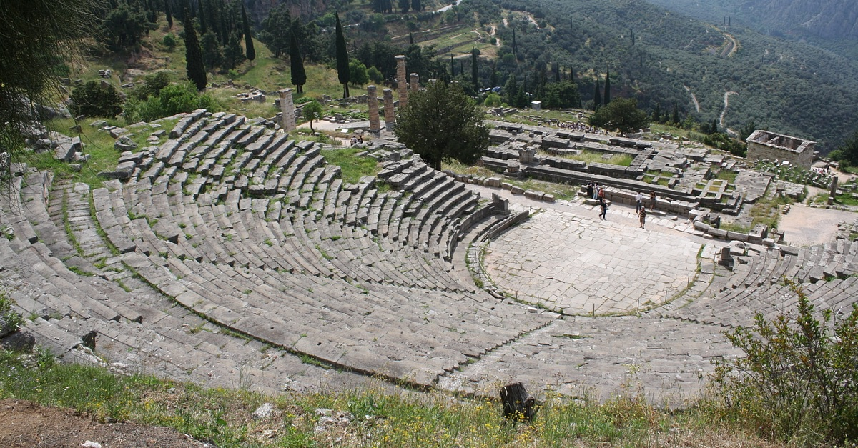
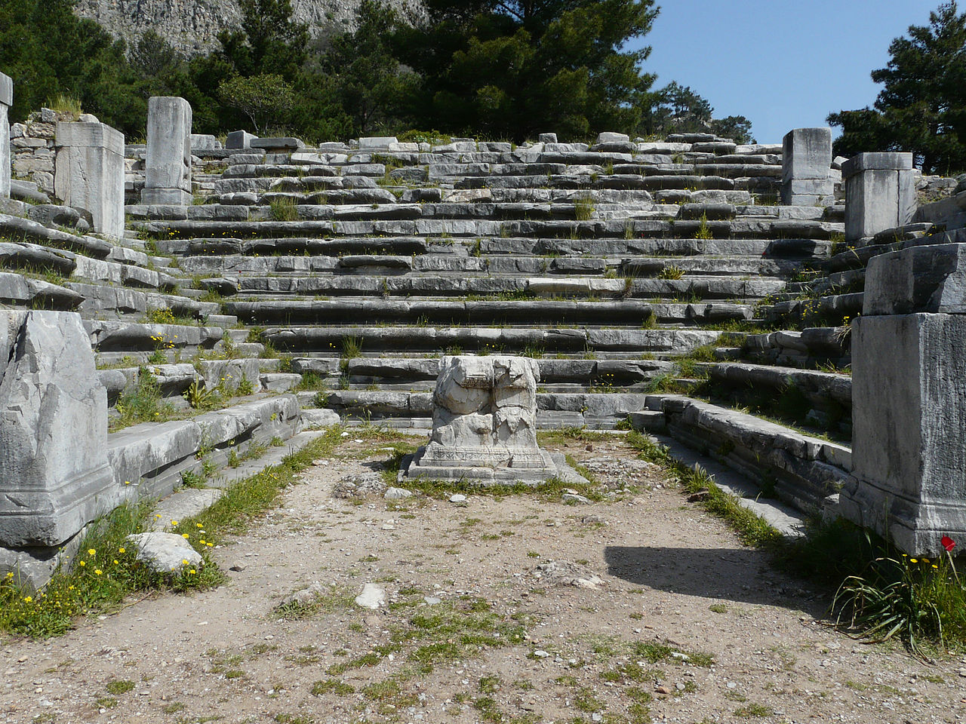
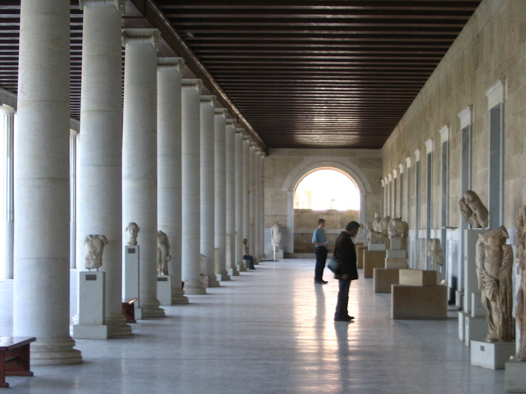
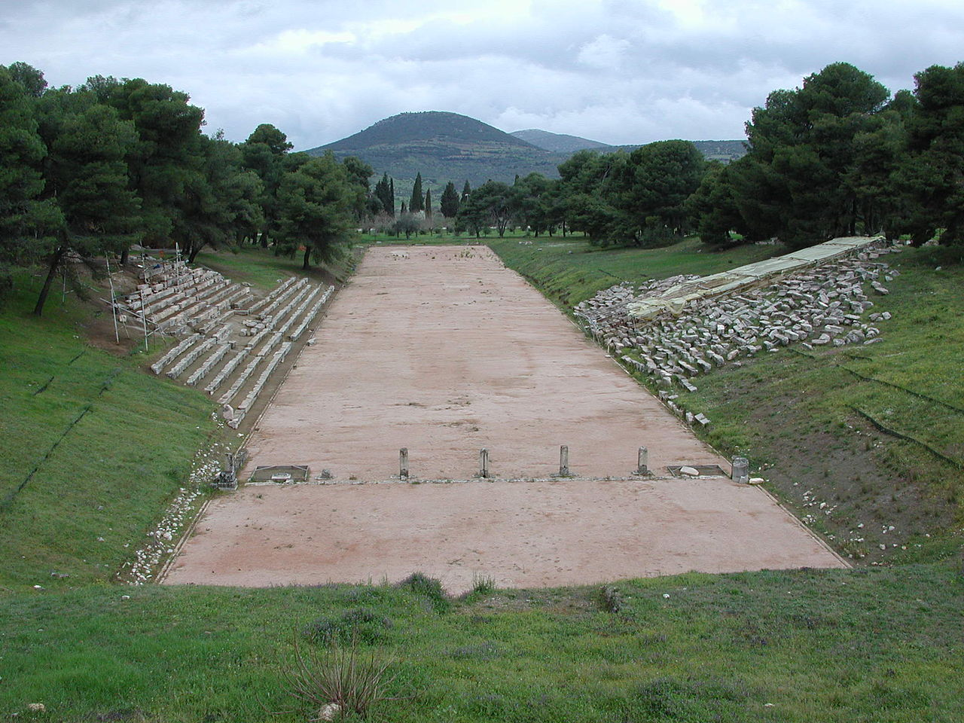
Řecká architektura/stavby
Chrámy
Bydlení
Divadla
Stoa
Búleutérion
Stadion
Propylaia (brány)
Agora

Slide 12
Chrámy a slohy
Náos (ναός)
(dřevo), kámen, vápenec, mramor
Obdélníkový tvar
Oltář před stavbou
Socha božstva
Pokladnice
Posvátný okrsek kolem chrámu (temenos)
Vchod směrem na východ

Slide 13
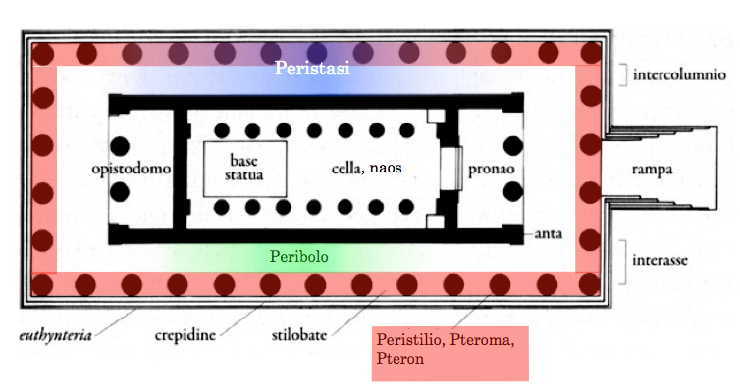
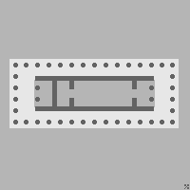
Síň, svatyně (náos)
Předsíň (pronáos)
Zadní síň (opisthodomos)
(Adyton)

Slide 14
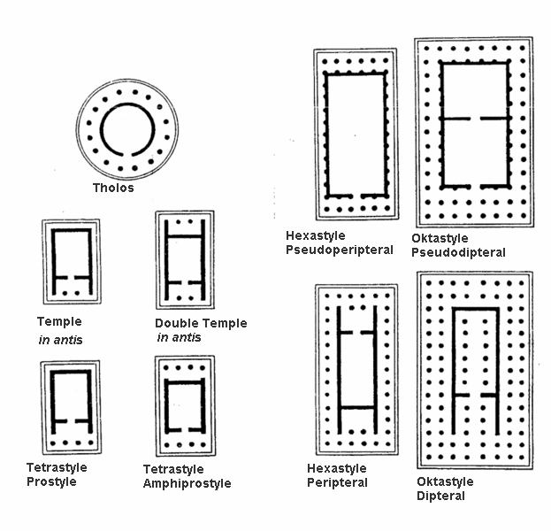

Slide 15
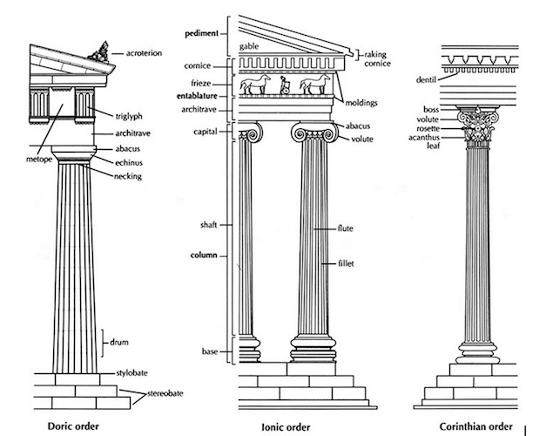
Sloup
Hlavice
Architráv
Vlys - triglyfy, metopy (dór)
Římsa
Štít
Dórský, iónský, korinthský
Některé části barevné ve starověku

Slide 16
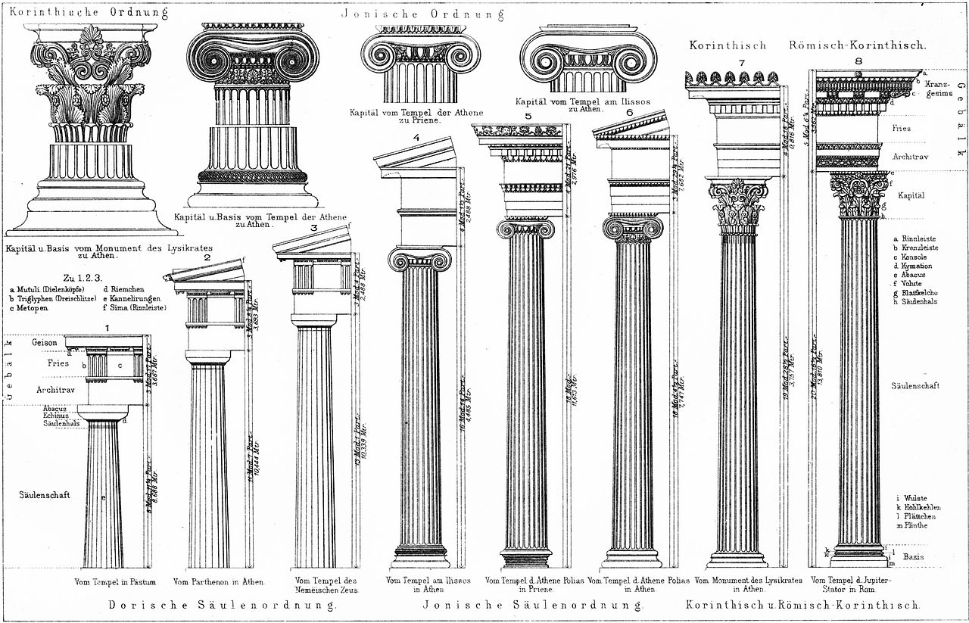

Slide 17
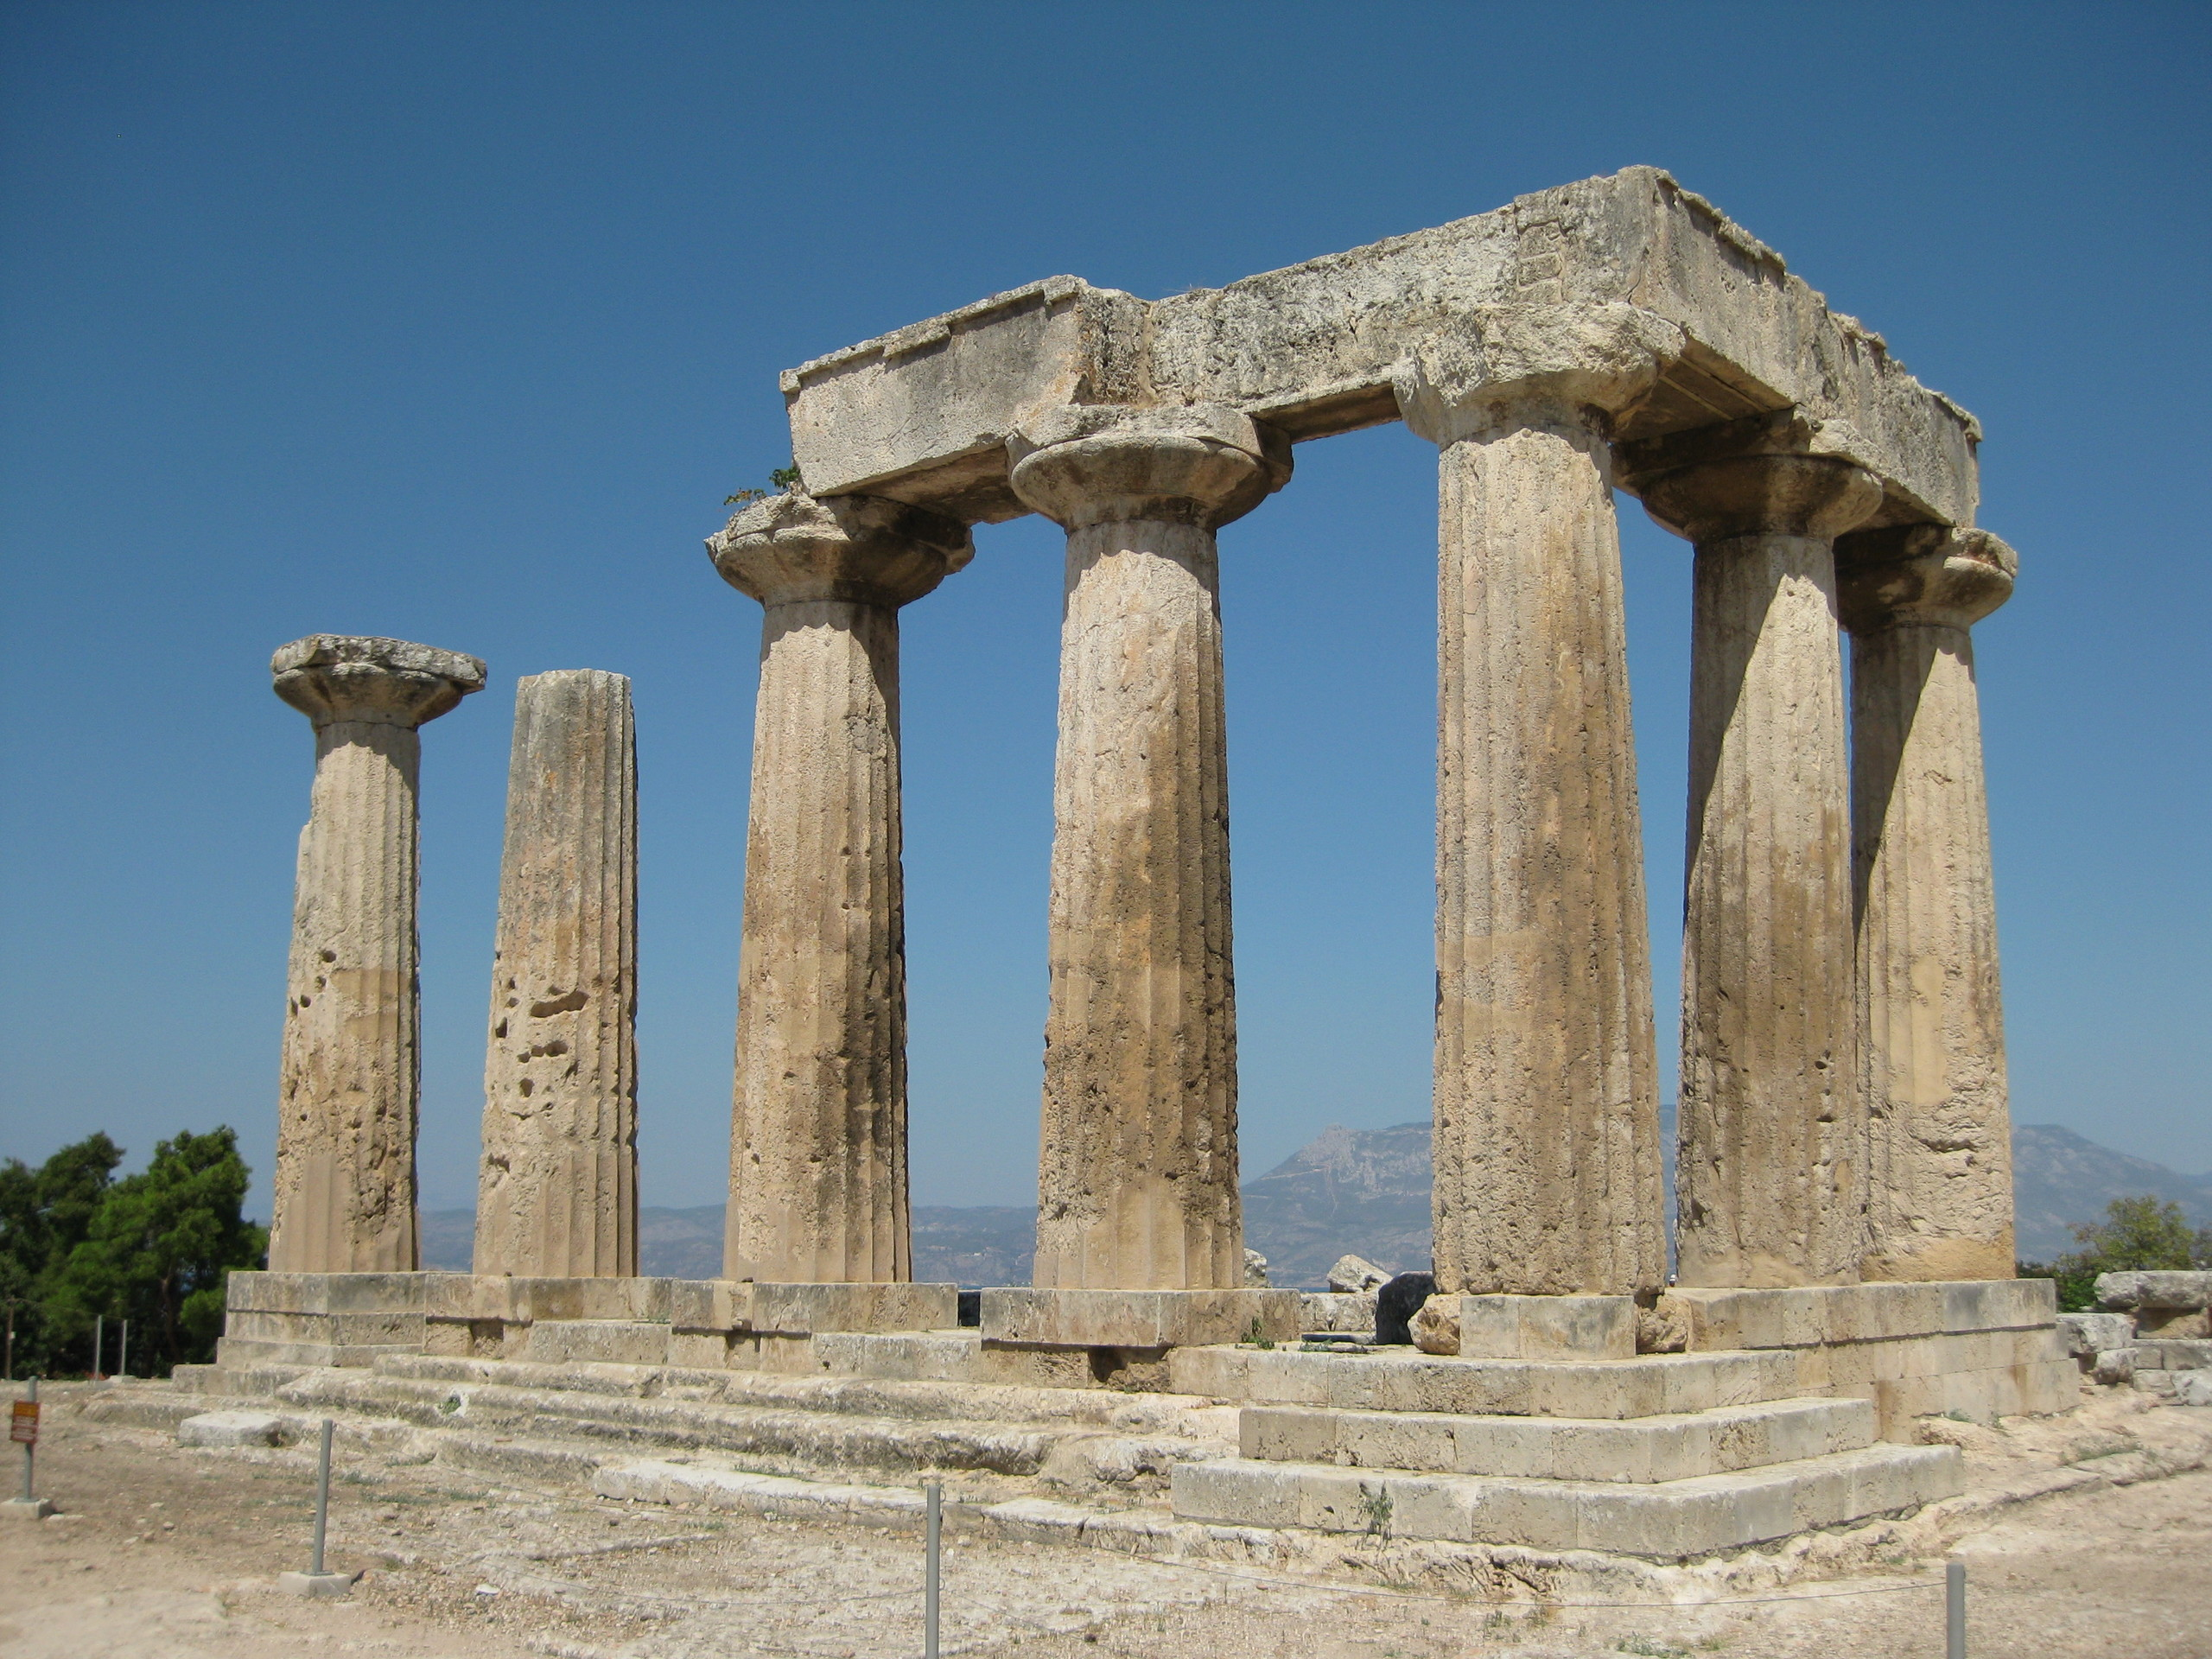
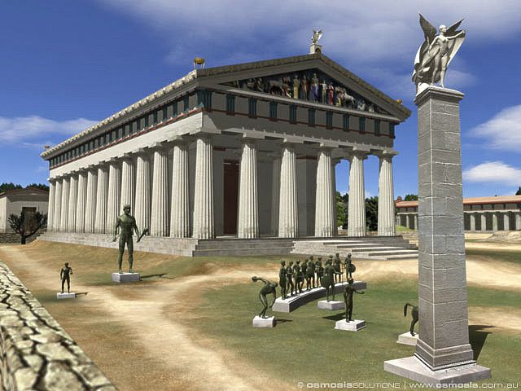
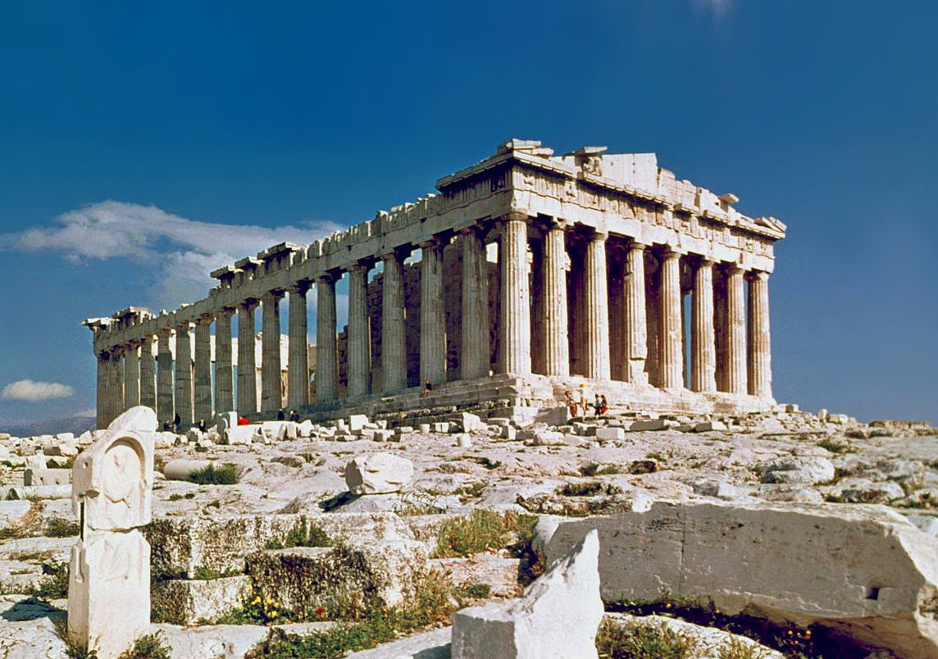
Dórské chrámy
Apollónův v Korinthu
Héřin v Olympii
Diův v Olympii
Parthenón v Athénách
Héfaista v Athénách

Slide 18
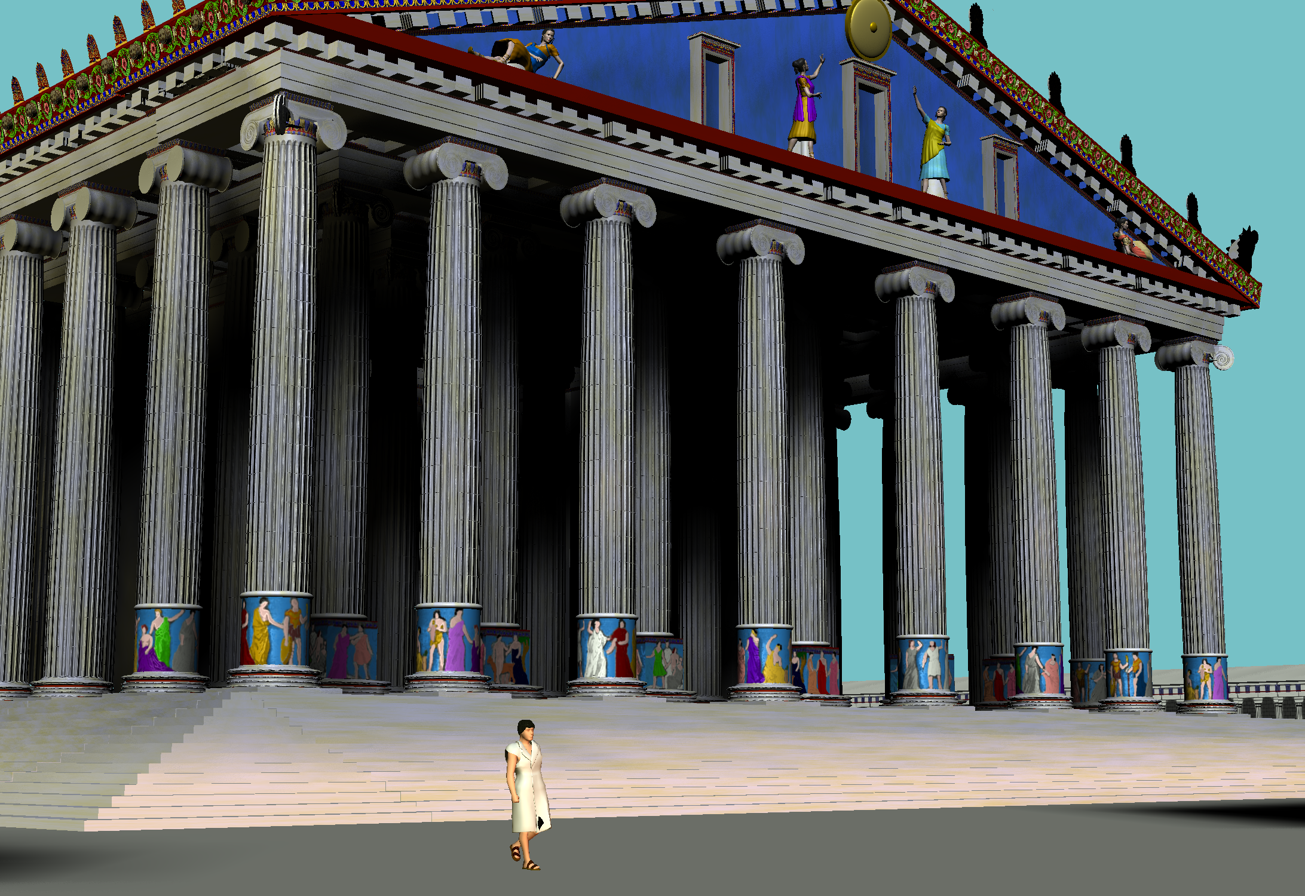
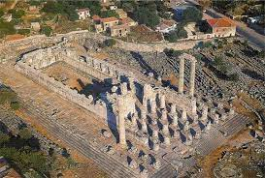
Iónské chrámy
Artemidin v Efesu
Héřin na Samu
Apollónův v Didymech

Slide 19
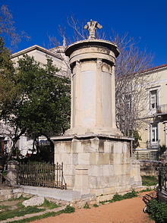
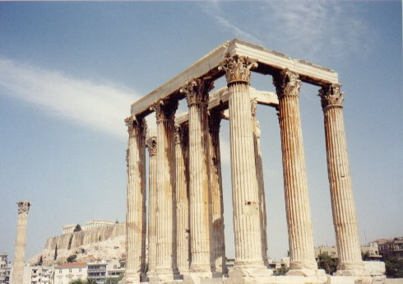
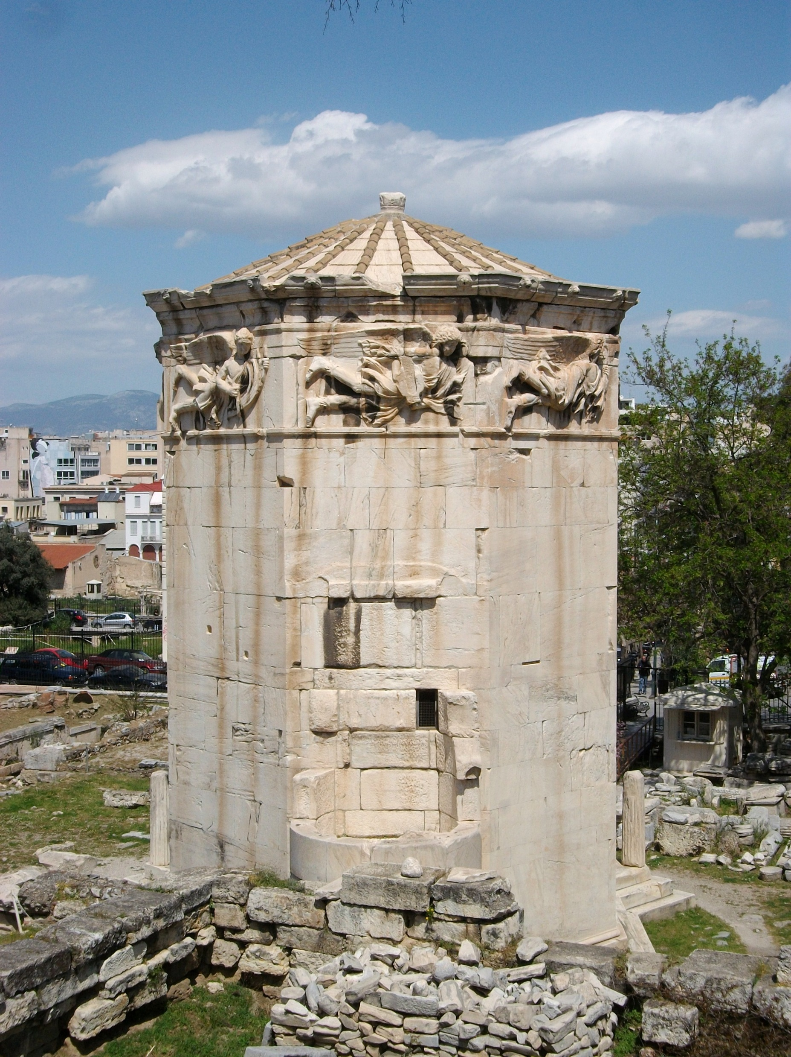
Korinthský styl
Lýsikratův památník
Chrám Dia Olympského v Athénách
Věž větrů

Slide 20
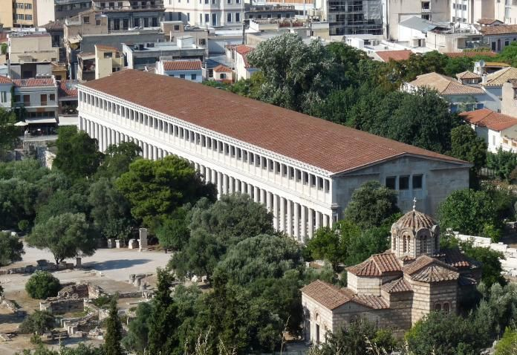
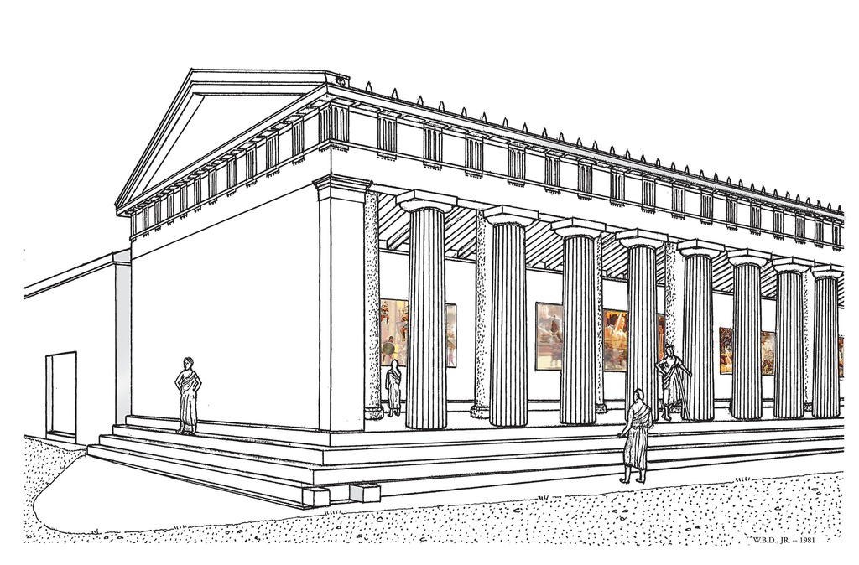
Stoa
Kryté sloupořadí
Obchody
Ochrana před světlem, deštěm
Athény: stoa poikilé, Attalova, Eumenova

Slide 21
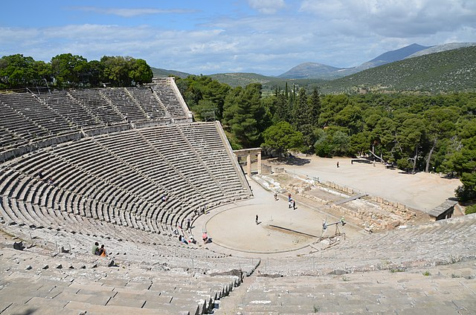
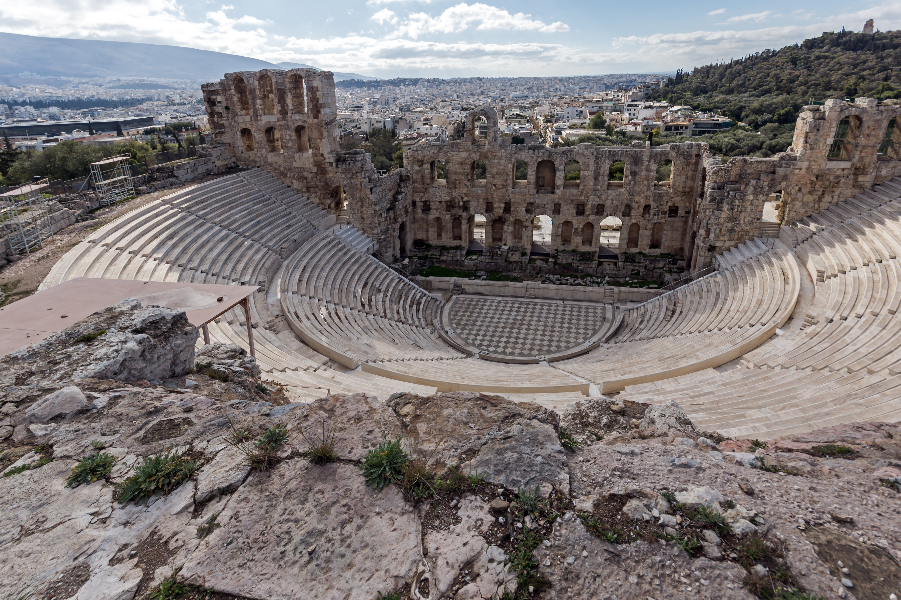
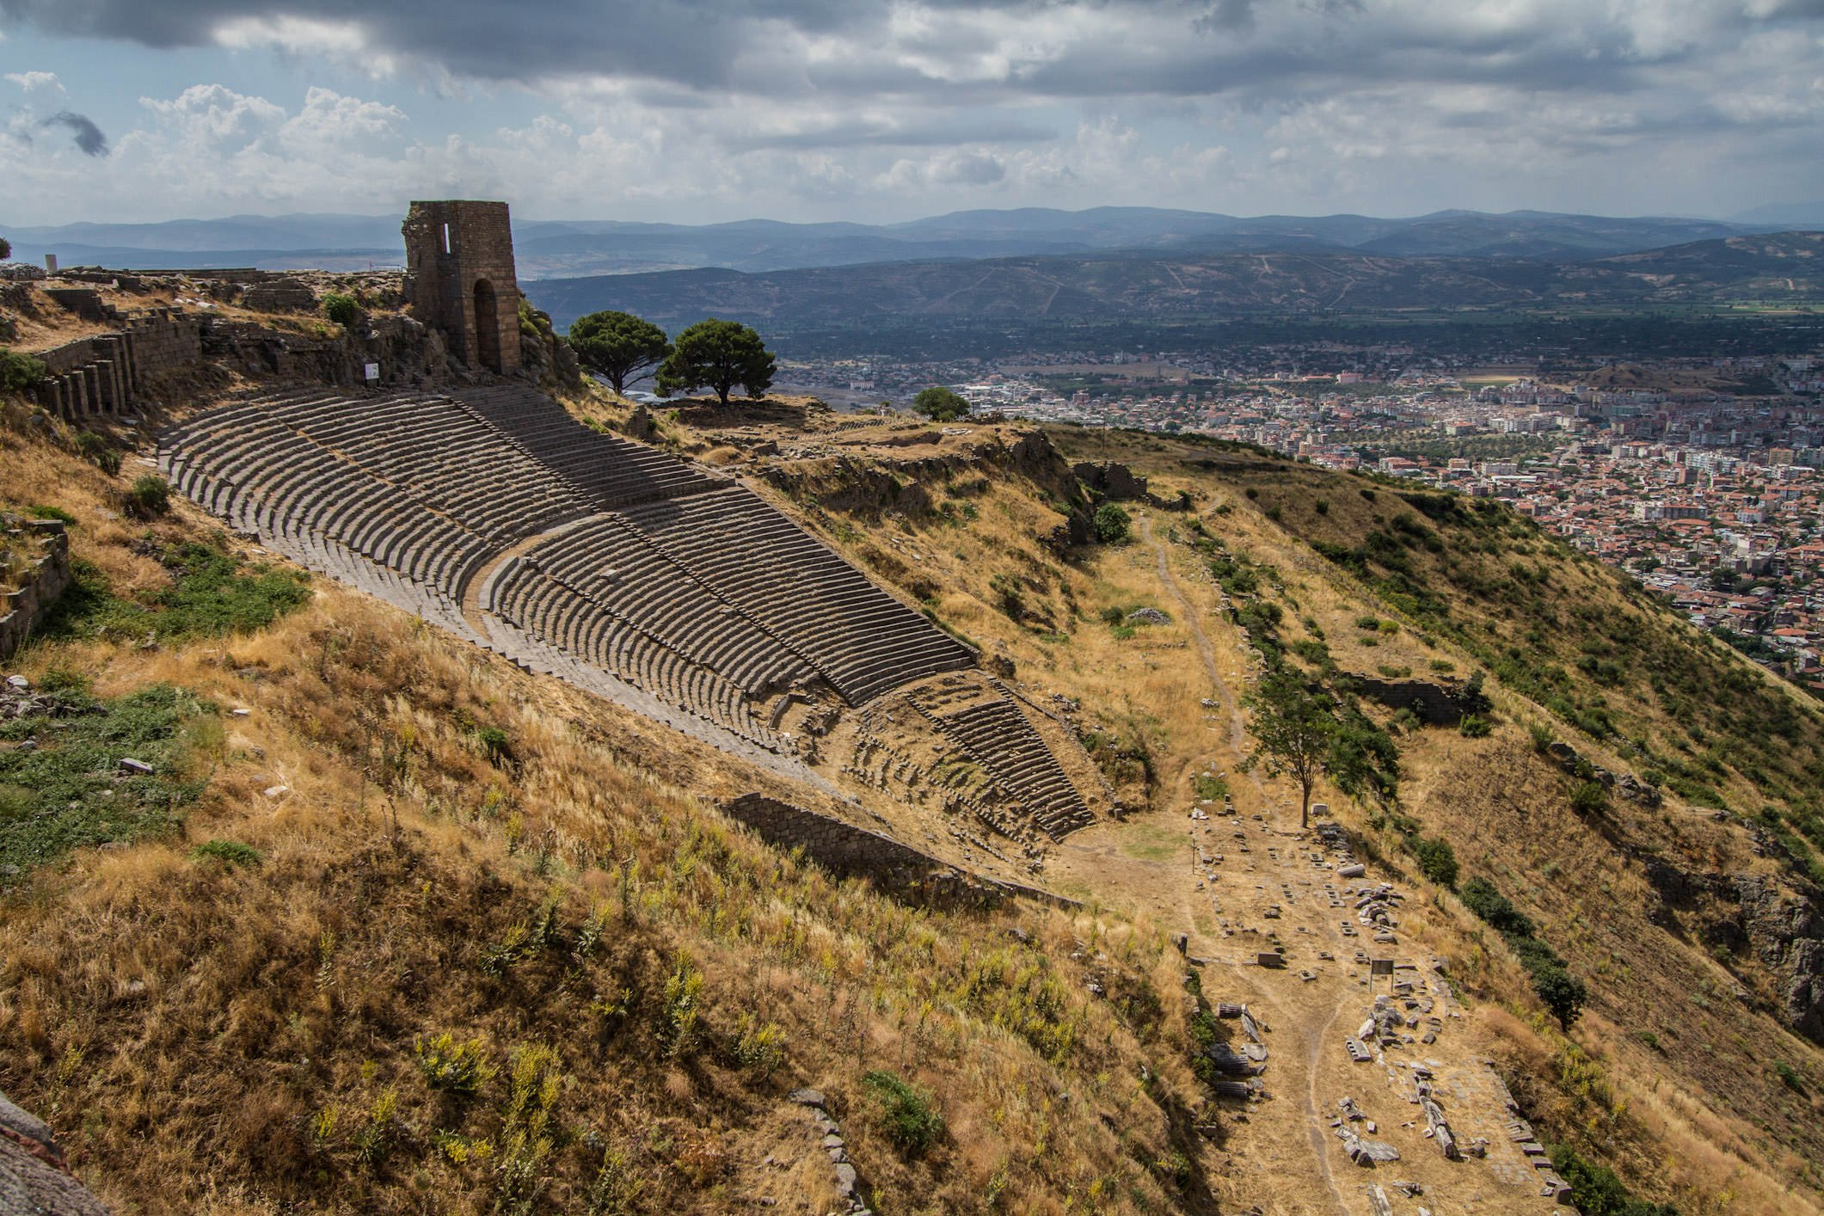
Divadlo
Zasazené do svahu
Nekryté
Hlediště (theátron), orchéstra, jeviště (skéné)
Polokruhové hlediště, kruhová orchéstra (sbor), obdélné jeviště
Epidauros, Athény (Héroda Attika), Pergamon

Slide 22
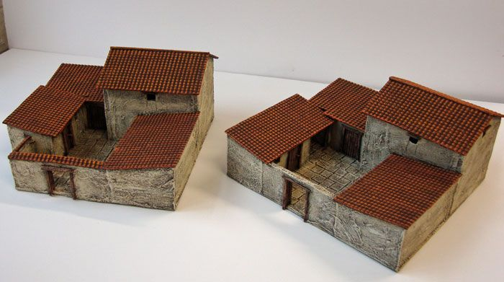
Bydlení
Dům (oikos, οἶκος)
Kolem dvora bez střechy (dvůr – aulé, αὐλή)
Patrové
Peristylos
Záleží na bohatství rodiny → velikost, počet místností
Zeď kolem domu, brána
Mužské a ženské části/místnosti (andrón, gynaikeion)?
Obchody v místnostech u ulice
Oltář, studna – dvůr
Místnosti – kuchyně, koupelna, ložnice (thalamos, θάλαμος), komora

Slide 23
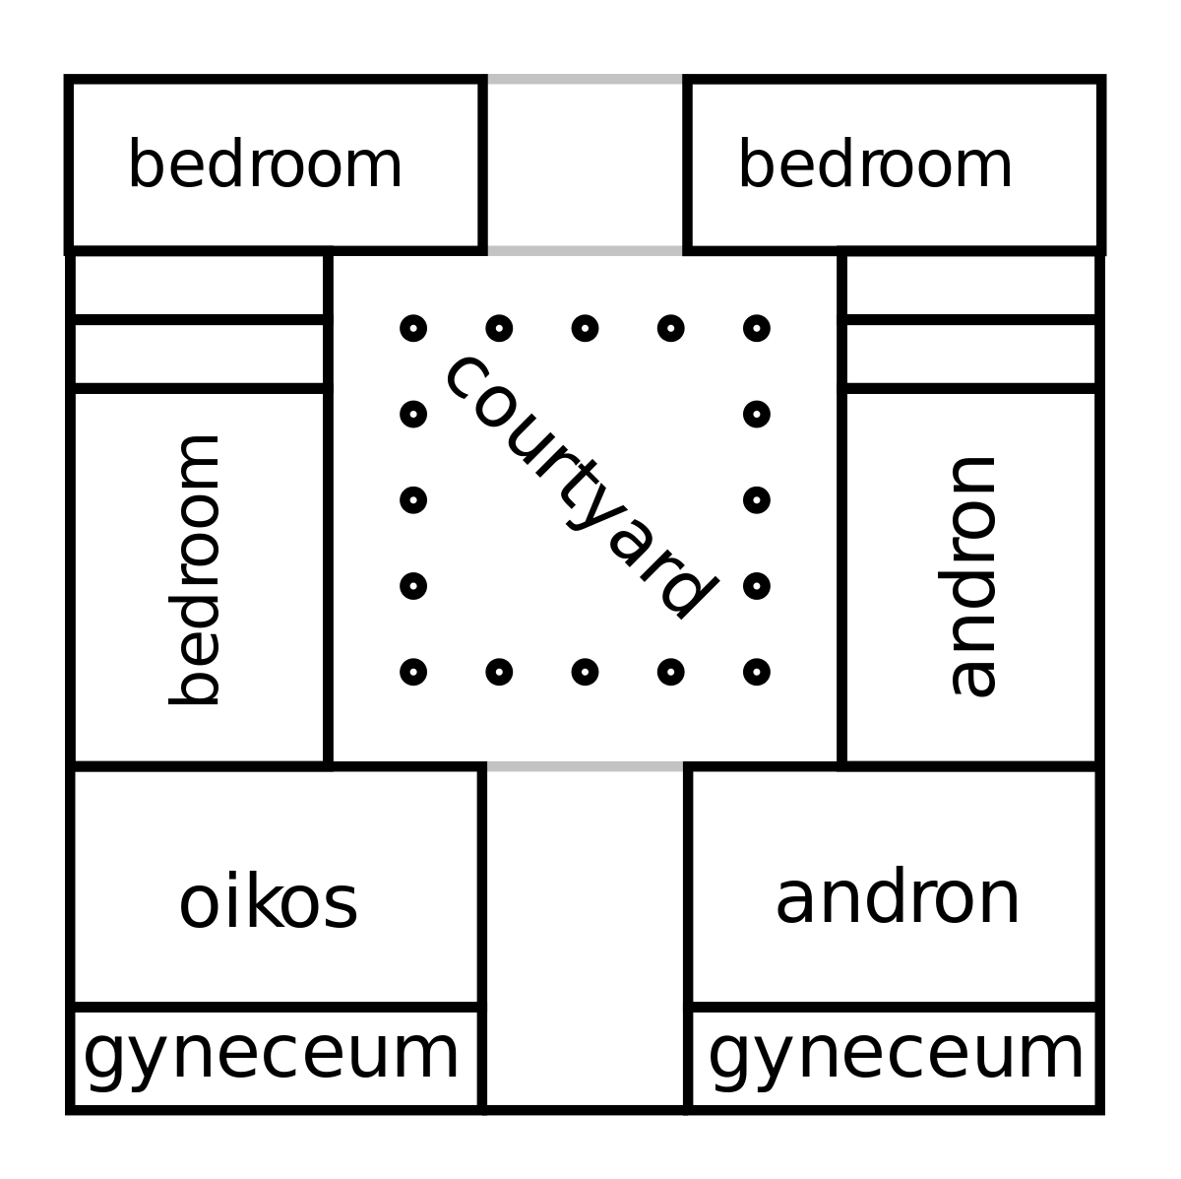
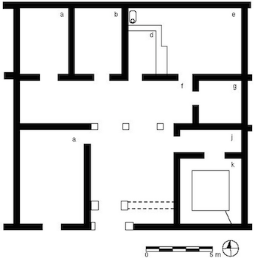
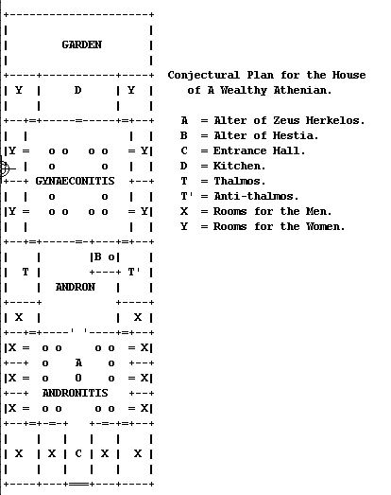
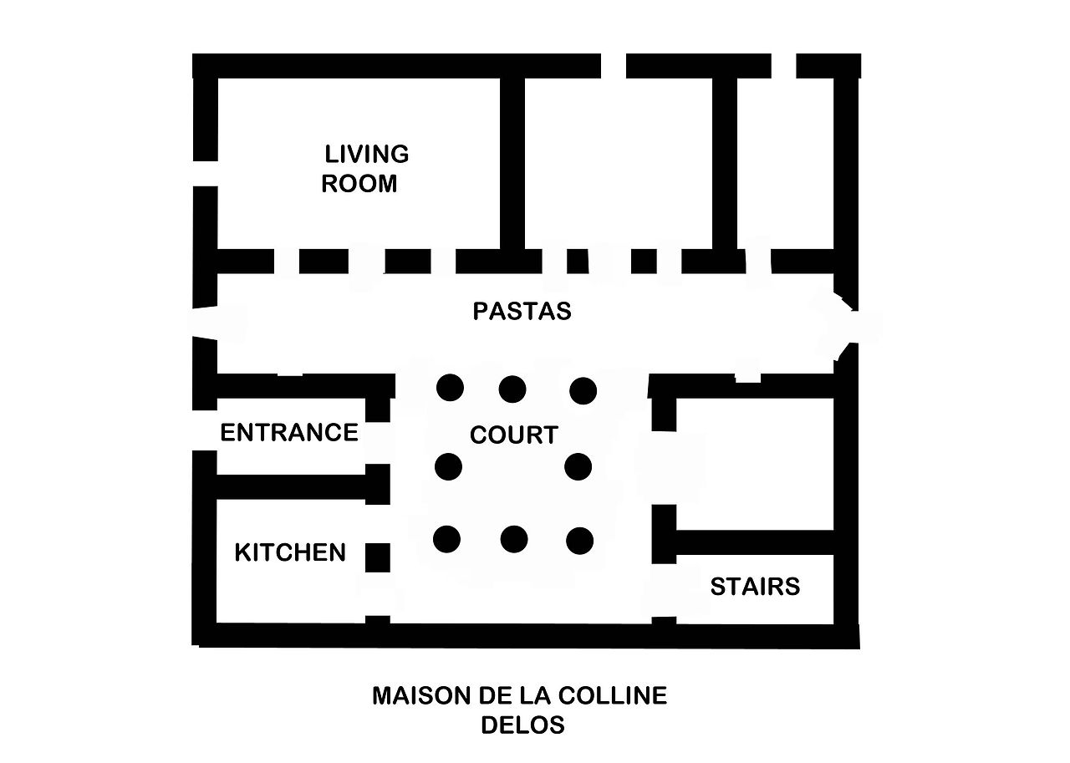

Slide 24
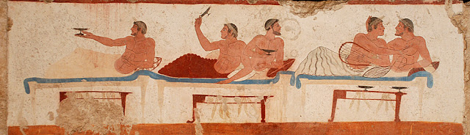
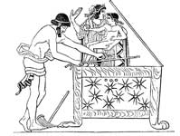
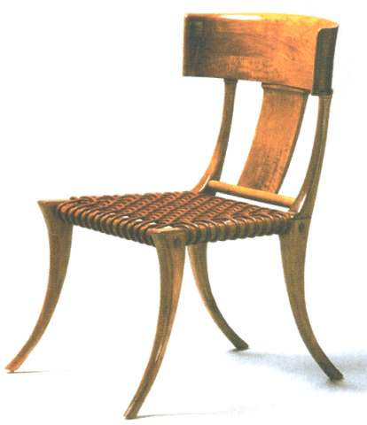
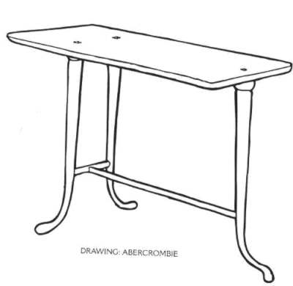
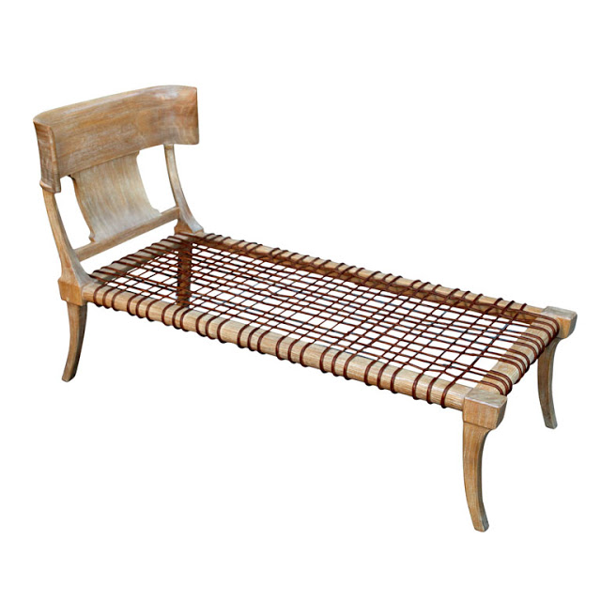
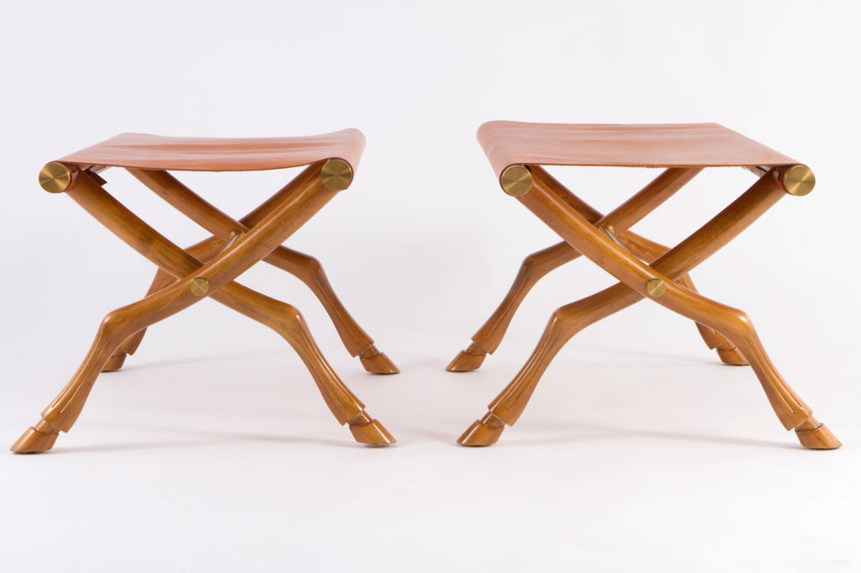
Lehátko - klíné (κλίνη)
Stolička - difros (δίφρος)
Židle – klismos (κλισμός)
Stůl - trapeza (τράπεζα)
Truhla – larnax (λάρναξ)

Slide 25
Literatura
Miles, M. (Ed.). 2016. A Companion to Greek Architecture. Chichester: Wiley-Blackwell.
Lawrence, A.V. (Ed.). 1996. Greek Architecture. New Haven: Yale University Press.
Emerson, M. 2018. Greek Sanctuaries and Temple Architecture : An Introduction. London: Bloomsbury Publishing.

